Slide 1
БӨЖ 2
Big Data аналитикасында
машиналық оқыту әдістерін қолдану
Практикалық жоба: Customer Churn Prediction with Apache Spark MLlib
әл-Фараби атындағы Қазақ ұлттық университеті
Орындаған: Alua
2026

Slide 2
Жобаның мақсаты мен міндеттері
Big Data ортасында ML pipeline құрып, үш классификация моделін салыстыру
Мақсат
Негізгі міндеттер
Нәтиже
Клиенттің churn ықтималдығын болжау
Үлкен көлемді деректерді Spark арқылы өңдеу
Модель сапасын бірнеше метрикамен бағалау
Синтетикалық Big Data генерациялау
Категориялық және сандық белгілерді өңдеу
Logistic Regression, Random Forest, GBT үйрету
Accuracy, Precision, Recall, F1, ROC-AUC салыстыру
Ең тиімді модельді анықтау
Жобаны GitHub репозиторийі түрінде рәсімдеу

Slide 3
Big Data және машиналық оқыту
ML үлкен деректерден заңдылық табады, Spark есептеуді үлестіріп орындайды
Volume
Velocity
Variety
Veracity
Value
Дерек көлемі
Дерек ағу жылдамдығы
Форматтардың әртүрлілігі
Дерек сапасы
Пайдалы нәтиже
Spark MLlib → DataFrame + Feature Engineering + ML Pipeline + Distributed Training

Slide 4
Практикалық есеп: Customer Churn Prediction
Бинарлық классификация: клиент қалады ма, әлде қызметтен кетеді ме?
Кіріс белгілері
tenure_months
monthly_spend
Мақсатты айнымалы
usage_hours
support_calls
churn = 0 / 1
late_payments
satisfaction_score
0 — клиент қалады
1 — клиент кетеді
contract_type
region

Slide 5
Жобаның архитектурасы
Деректерден модель нәтижесіне дейінгі Spark ML Pipeline
1
2
3
4
5
1. Data
2. DataFrame
3. Features
4. MLlib
5. Metrics
Synthetic
customers
Spark SQL
DataFrame
Indexer + OHE
Assembler
LR / RF / GBT
F1 + AUC
comparison
Негізгі артықшылық: осы pipeline бір компьютерден кластерге дейін масштабталады.

Slide 6
Деректер жиыны
Жоба сыртқы құпия дерекке тәуелді емес — dataset код ішінде генерацияланады
Demo жазба саны
Train
Test
Churn үлесі
80 000
60 000
20 000
21.1%
Белгілер
age
tenure_months
monthly_spend
usage_hours
support_calls
late_payments
satisfaction_score
contract_type
region
has_internet
churn

Slide 7
Деректерді алдын ала өңдеу
Spark ML pipeline деректерді бірдей ережемен түрлендіреді
StringIndexer
contract_type, region → сандық индекстер
OneHotEncoder
категорияларды векторға түрлендіру
VectorAssembler
барлық белгіні features векторына біріктіру
Class Weight
класс дисбалансын азайту
Train/Test Split
80% үйрету / 20% тест

Slide 8
Қолданылған машиналық оқыту әдістері
Үш модельдің логикасы әртүрлі, сондықтан оларды бір dataset-те салыстыру маңызды
Logistic Regression
Random Forest
Gradient Boosted Trees
Сызықтық baseline
Жылдам үйретіледі
Коэффициенттерін интерпретациялау оңай
Көп decision tree ансамблі
Сызықтық емес байланыстарды ұстайды
Noise-қа салыстырмалы тұрақты
Ағаштарды біртіндеп күшейтеді
Күрделі тәуелділіктерге тиімді
Бұл demo-да ROC-AUC ең жоғары

Slide 9
Бағалау метрикалары
Бір ғана accuracy жеткіліксіз: churn класы теңгерімсіз болуы мүмкін
Accuracy
Precision
Recall
Барлық дұрыс болжам үлесі
Churn деп болжанғандардың қаншасы дұрыс?
Нақты churn клиенттердің қаншасын таптық?
F1-score
ROC-AUC
Precision мен Recall гармониялық ортасы
Модельдің кластарды ажырату қабілеті

Slide 10
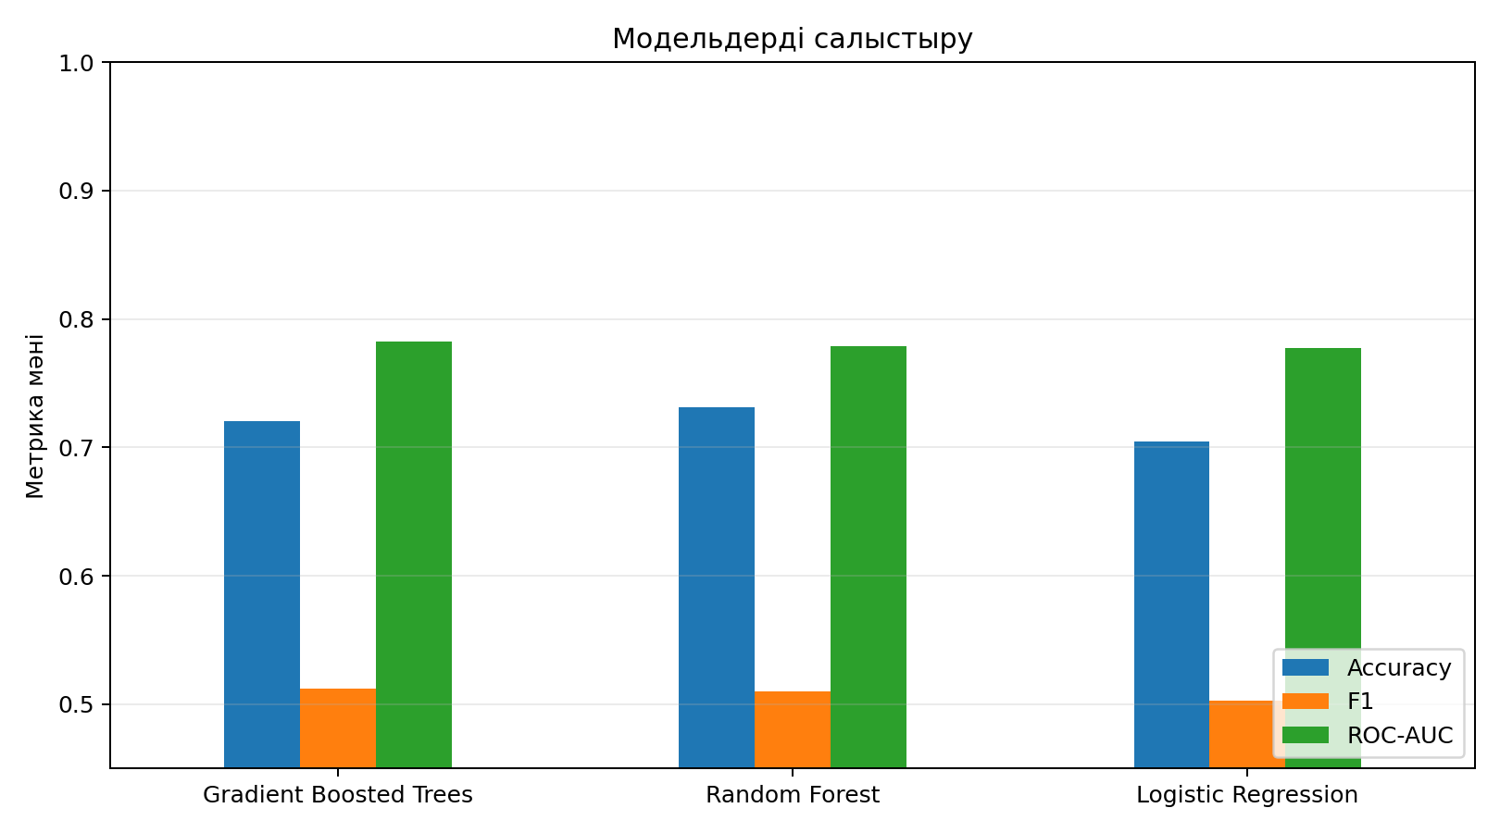
Модельдерді салыстыру нәтижесі
80 000 жазбалық жергілікті demo, seed = 42
Ең жоғары ROC-AUC
0.7823
Ең жоғары Accuracy
0.7317
GBT F1-score
0.5123
Қорытынды: GBT ROC-AUC бойынша ең жақсы, RF accuracy бойынша сәл жоғары.

Slide 11
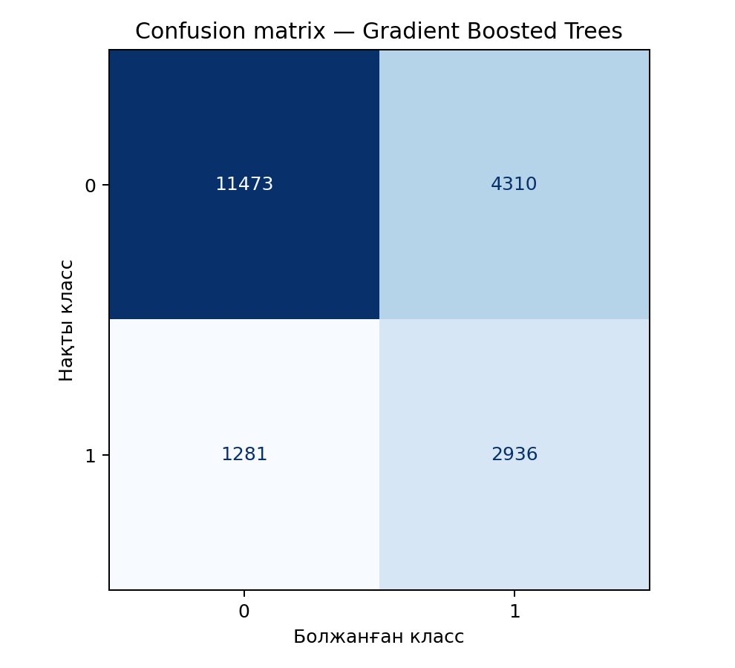
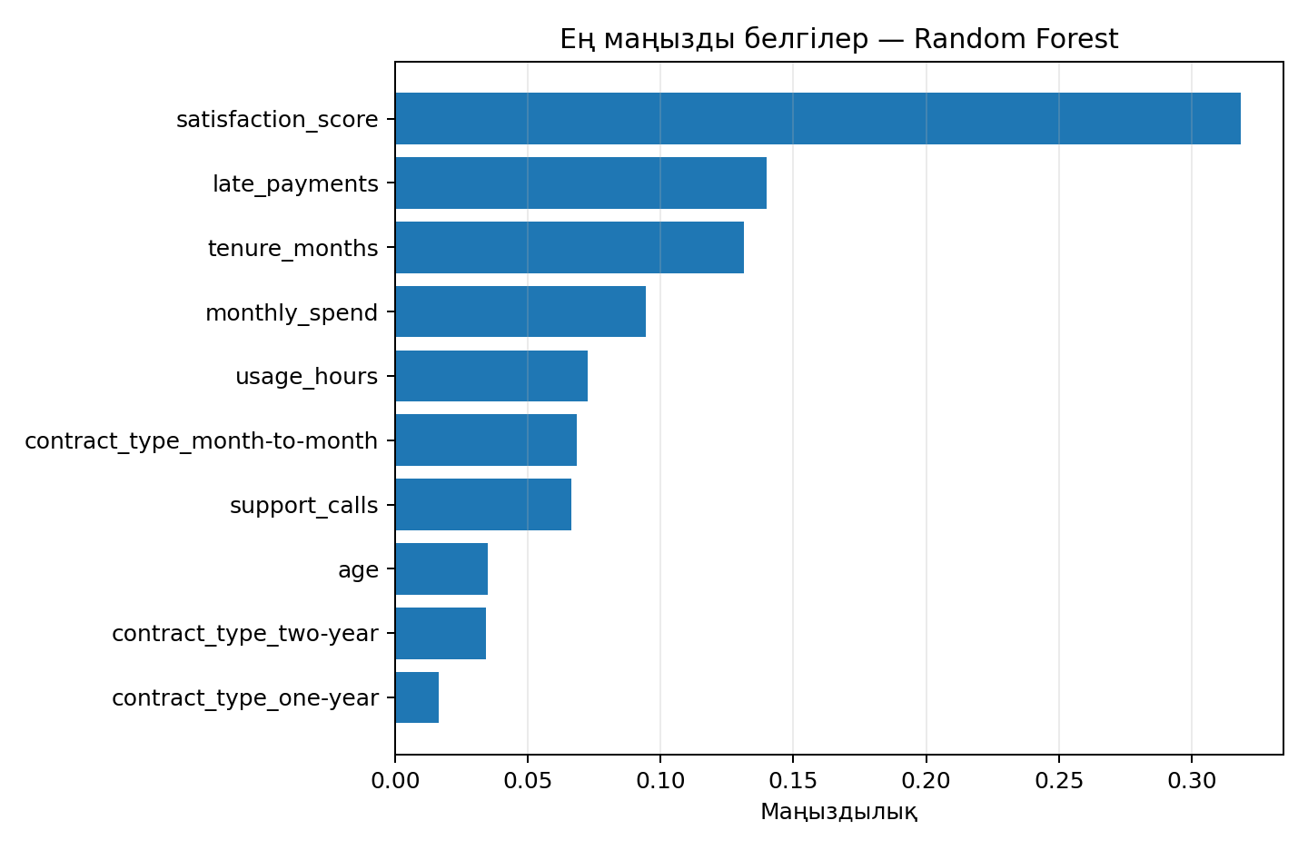
Ең жақсы модельді талдау
Gradient Boosted Trees күрделі сызықтық емес тәуелділіктерді жақсырақ ажыратты
Confusion matrix
Feature importance (RF арқылы түсіндіру)

Slide 12
Неліктен Apache Spark?
Үлкен деректерде есеп бір машинаның RAM көлемімен шектелмеуі керек
Parallel processing
DataFrame API
1
2
Data partitions бірнеше executor-да өңделеді
Құрылымды деректерге жоғары деңгейлі API
ML Pipeline
Scalability
3
4
Preprocessing + model бір workflow ішінде
--rows параметрімен 10⁵ → 10⁶+ жазбаға өту

Slide 13
GitHub жобасының құрылымы және іске қосу
Репозиторий қорғауға дайын: код, notebook, sample data және нәтижелер
Іске қосу
big-data-ml-churn/
├─ src/
│ ├─ train_spark.py
│ └─ local_demo.py
├─ notebooks/
│ └─ big_data_ml_project.ipynb
├─ data/sample_customers.csv
├─ results/
├─ requirements.txt
└─ README.md
pip install -r requirements.txt
python src/local_demo.py
spark-submit src/train_spark.py --rows 1000000
Негізгі дереккөздер
• Apache Spark MLlib Main Guide
• Spark ML Pipelines
• PySpark ML classification API
GitHub сілтемесі репозиторий жарияланғаннан кейін осы слайдқа қойылады.

Slide 14
Қорытынды
Big Data + ML тәсілі практикалық классификация есебінде толық pipeline ретінде көрсетілді
Spark MLlib үлкен деректерге арналған үлестірілген машиналық оқыту құралдарын береді.
1
Жобада Logistic Regression, Random Forest және Gradient Boosted Trees модельдері салыстырылды.
2
Demo нәтижесінде GBT ROC-AUC = 0.7823 көрсетіп, ең жақсы ажырату қабілетін берді.
3
Жоба Colab-та, локалды Python ортасында және Spark кластерінде іске қосуға дайын.
4
Негізгі идея: деректі дайындау → модельдеу → бағалау → масштабтау.

Slide 15
НАЗАРЛАРЫҢЫЗҒА
РАҚМЕТ!
Сұрақтарыңыз болса, жауап беруге дайынмын.

